Slide 1
Категории Убойных животных.
ТРЕБОВАНИЯ ПРЕДЬЯВЛЯЕМЫЕ К УБОЙНЫМ ЖИВОТНЫМ

Slide 2
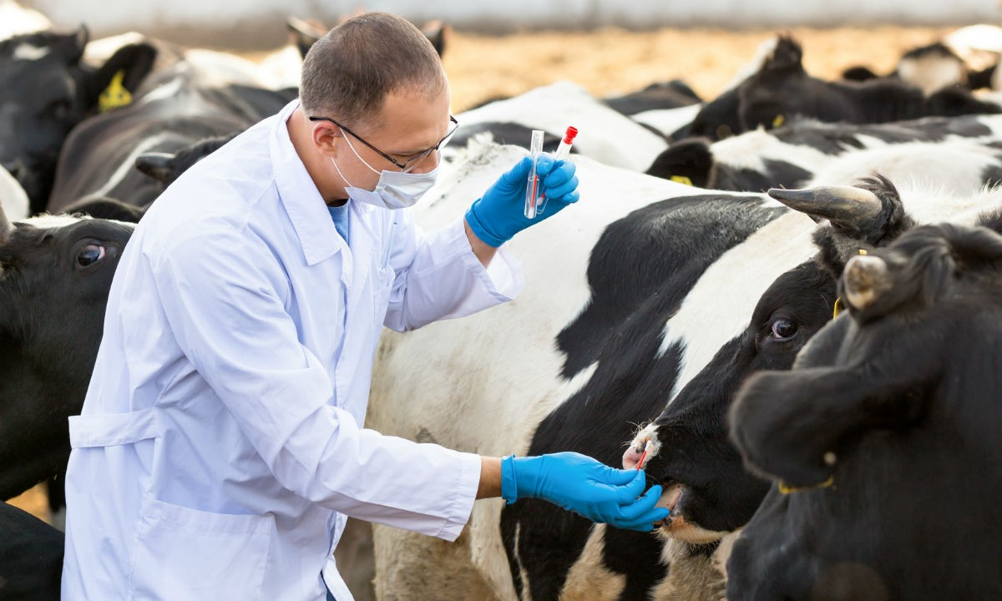
К категории убойных сельскохозяйственных животных относят крупный рогатый скот (в том числе яков и буйволов), овец, коз, свиней, северных оленей, лошадей (ослов и мулов), верблюдов, кроликов, домашнюю птицу (кур, уток, гусей, индеек, цесарок).

Slide 3
При сдаче-приемке
В зависимости от живой массы и упитанности крупный и мелкий рогатый скот, оленей, верблюдов, лошадей (мулов, ослов) выдерживают на предубойной площадке не менее 24-х час, свиней - 12 час, телят и поросят - 6 час без корма, но при неограниченном водопое, который прекращают за 3 час до убоя. При предубойной выдержке в хозяйстве или кратковременной транспортировке прекращают кормить поголовье крупного и мелкого рогатого скота, верблюдов, оленей за 15 час, свиней за 5 час, кроликов за 12 час, сухопутную птицу за 8-12 час, водоплавающую - за 4-8 час (учитывают и время нахождения их в пути, а при транспортировке автотранспортом – и приемки-сдачи). Время прекращения кормления животных в хозяйстве указывают в товарно-транспортной накладной. При приемке-сдаче по живой массе и качеству мяса скот выдерживают не более 5-ти час.

Slide 4
Каких животных допускают на убой
К убою на мясо допускают здоровых животных не моложе 14-дневного, а птицу - 30-дневного возраста. Убой животных и птицы, больных или находящихся под угрозой гибели (незаразные болезни, тяжелые травмы, отравления, ожоги и т. д.), может быть разрешен только в случаях, если мясо допускается в пищу людям и это предусматривается соответствующими инструкциями и Правилами ветеринарного осмотра убойных животных и ветеринарно-санитарной экспертизы мяса и мясных продуктов.

Slide 5
Какие животные запрещены на убой
Запрещен убой на мясо животных, больных и подозреваемых в заражении сибирской язвой, бешенством, столбняком, злокачественным отеком, туляремией, ботулизмом, эмфизематозным карбункулом, чумой крупного рогатого скота, катаральной лихорадкой крупного рогатого скота и овец (синий язык), а также животных, находящихся в состоянии агонии (что устанавливается ветеринарным врачом или фельдшером), лошадей (мулов и ослов), не подвергнутых маллеинизации на мясоперерабатывающем предприятии.

Slide 6
Правила перед отправкой животного на убой
Перед отправкой на убой животных в хозяйстве осматривают и выборочно измеряют температуру тела. Крупный рогатый скот и лошадей биркуют. Не разрешается направлять для убоя на мясоперерабатывающие предприятия животных с клиническими признаками бруцеллеза и туберкулеза, а также с незаразными болезнями при условии, если повышена или понижена температура тела, и в случаях, если не установлен диагноз болезни.

Slide 7
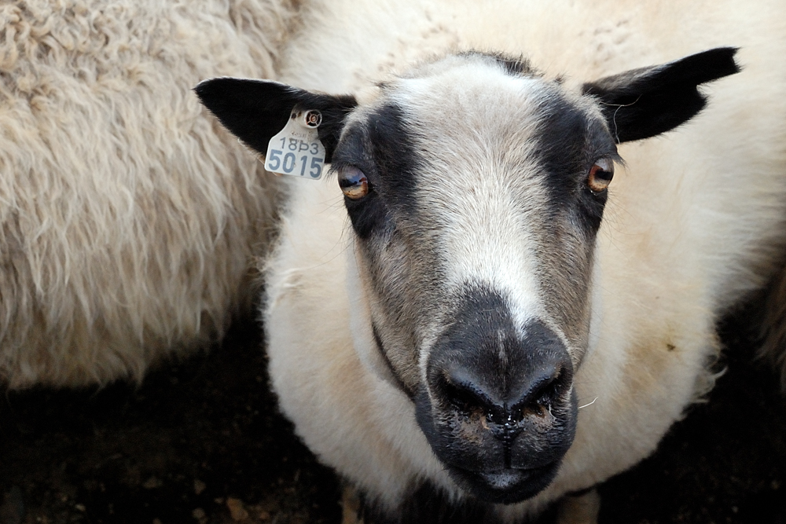
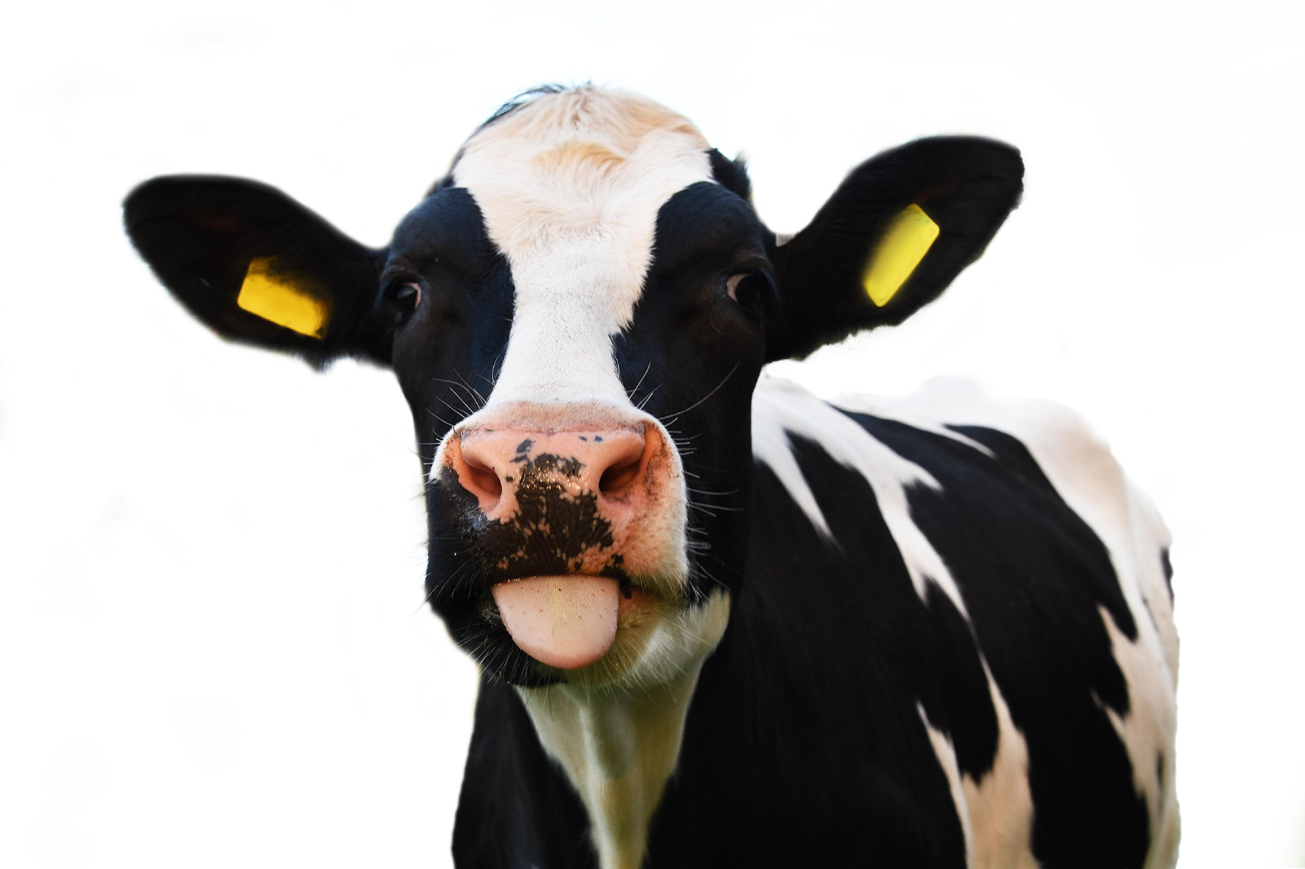
Бирки на животных

Slide 8
Животные не подлежащие отправке на убой
Не подлежат отправке для убоя на мясо животные, привитые инактивированной вакциной против ящура в неблагополучных пунктах, в течение 21-го дня, вакциной против сибирской язвы или в случаях лечения животных противосибиреязвенной сывороткой - в течение 14-ти дней; птица, больная орнитозом, гриппом, ньюкаслской болезнью, в случаях применения антибиотиков с лечебной или профилактической целью - в течение срока, указанного в наставлениях; животные, обработанные пестицидами, - до истечения срока, указанного в списке химических препаратов, рекомендованных для обработки против насекомых и клещей, а также скот в течение 30-ти дней и птица в течение 10-ти дней после последнего случая скармливания им рыбы, рыбных продуктов.

Slide 9
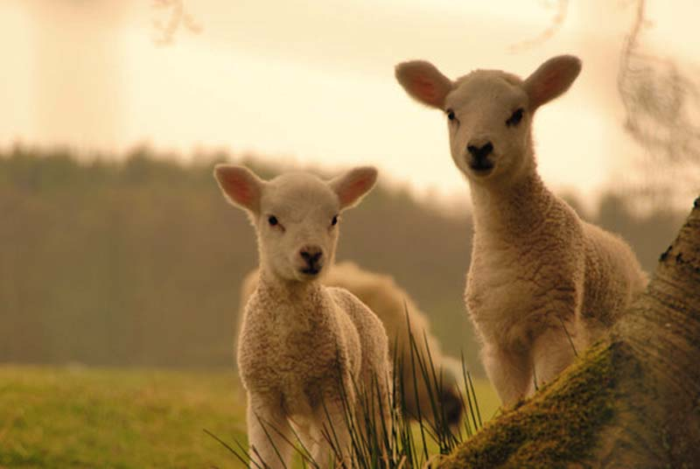
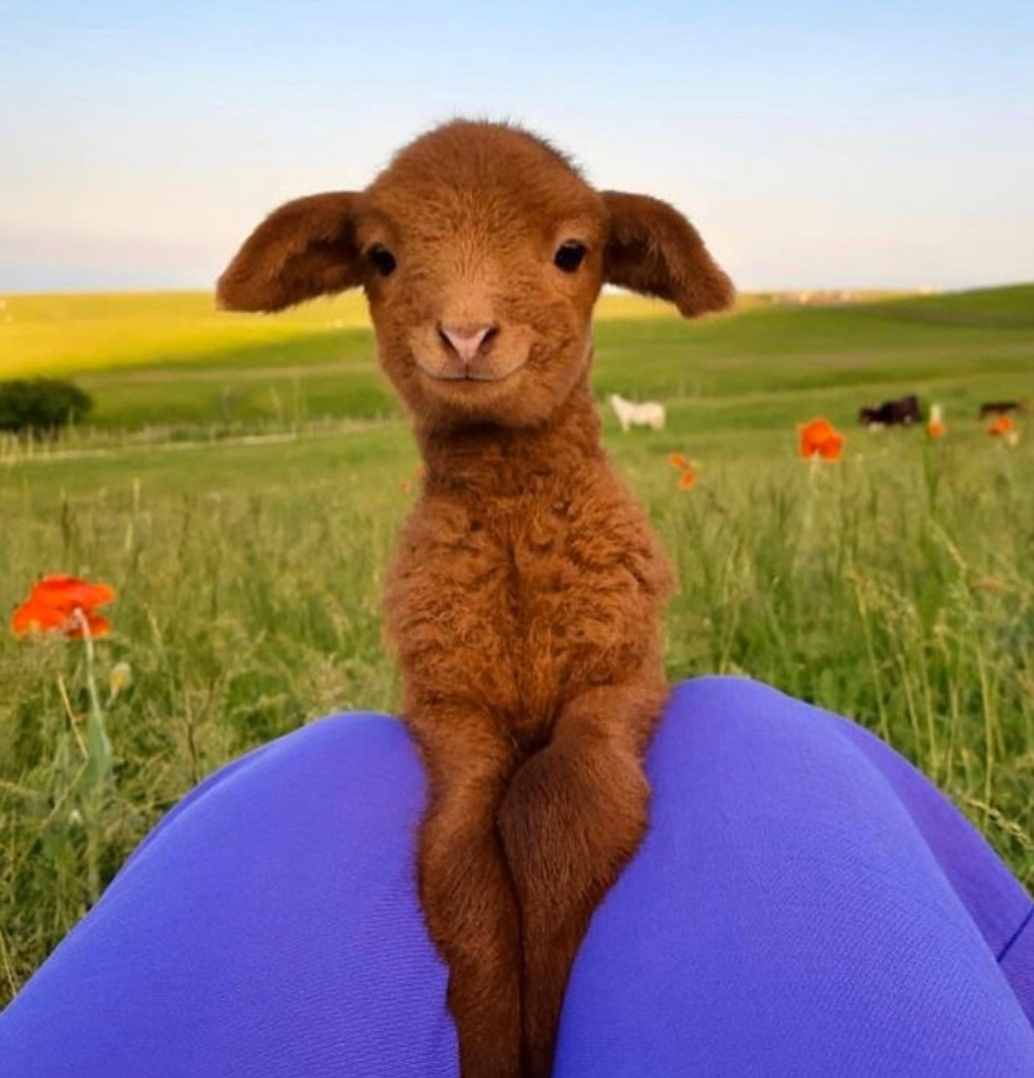
определение возраста животных.
При приемке-сдаче убойных животных разделяют по возрастным группам. Возраст их определяют по состоянию зубов - времени появления молочных и постоянных резцов и степени их стирания.

Slide 10
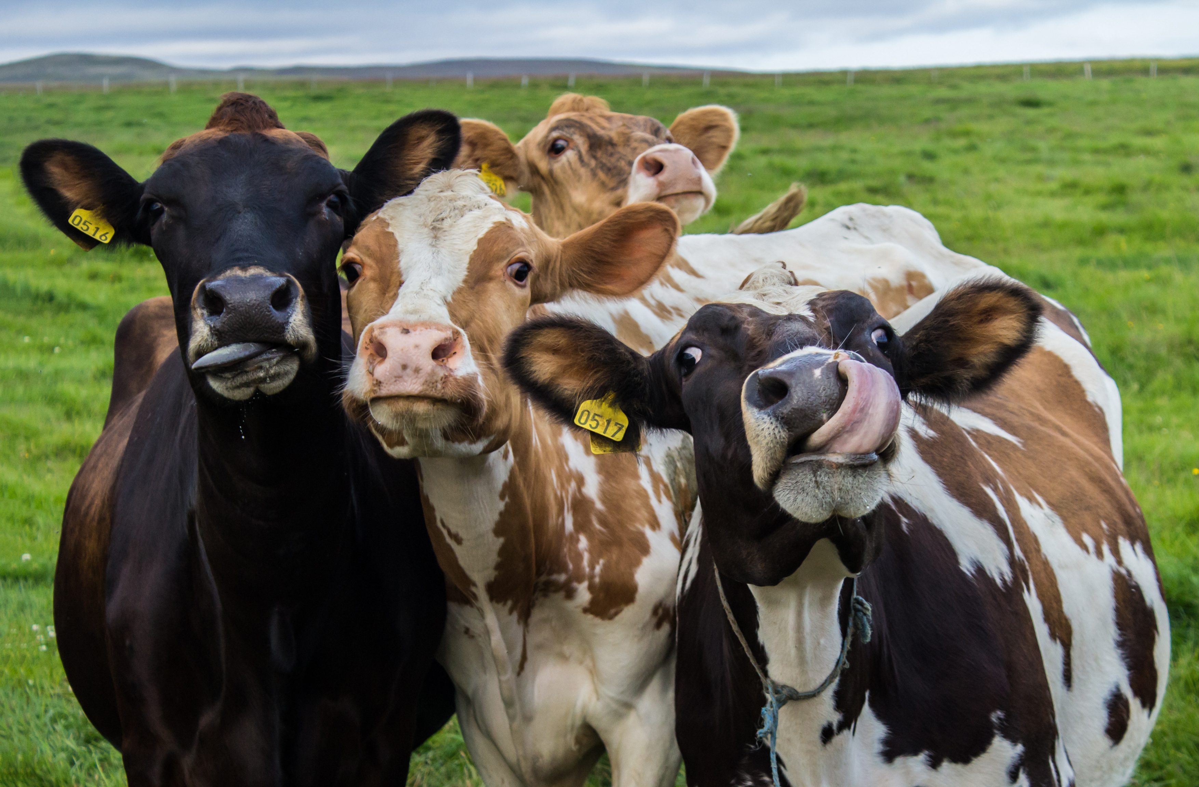
крс
Крупный рогатый скот. У взрослых животных имеется на нижней челюсти 8 резцов. На каждой стороне челюсти расположено по 6 коренных зубов.
Молочные резцы значительно меньше постоянных, по форме отличаются мало. При рождении в зависимости от породы у телят имеется 6-8 молочных резцов, через 12-14 дней все они прорезаются и располагаются прямо, появляется по 3 молочных коренных зуба. В 6 мес. прорезается четвертый коренной зуб, в 16 мес. - пятый коренной зуб, в 18 мес. выпадают молочные зацепы и прорезаются постоянные, в 2 года вырастают постоянные зацепы и прорезается шестой коренной зуб, в 2 года 6 мес. выпадают внутренние средние резцы, в 3 года вырастают внутренние средние резцы, выпадают наружные резцы и три первых коренных молочных, в 3 года 6 мес. развиваются постоянные наружные резцы, выпадают окрайки, в 4 года окрайки развиты полностью. В 5 лет заметны следы стирания окрайков, в 6 лет до половины стерта поверхность зацепов, в 7 лет - внутренних средних, в 8 лет - наружных средних, в 9 лет - окрайков, в 10 лет появляется щель между зацепами.
Возраст крупного рогатого скота можно определять и по рогам.

Slide 11
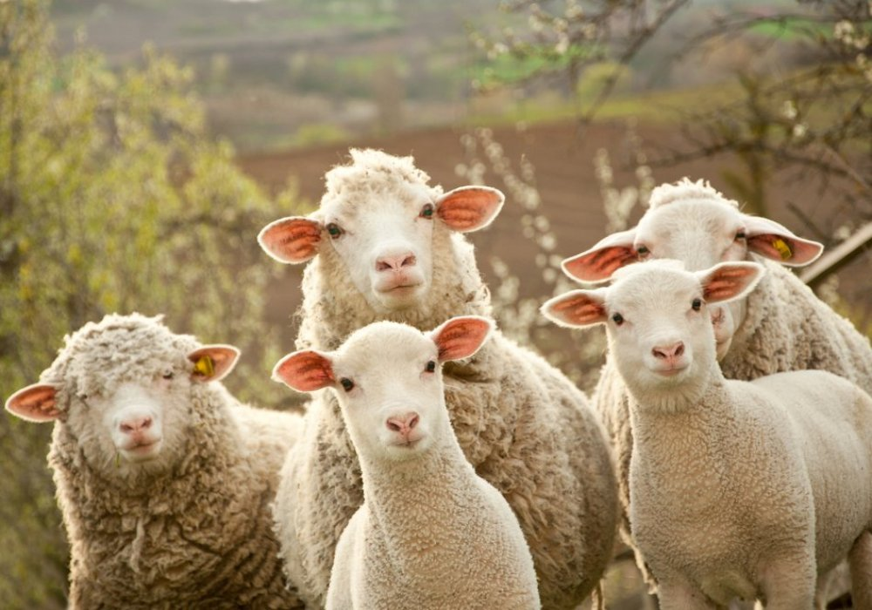
овцы
Зубная система у овец такая же, как и у крупного рогатого скота, и резцы имеют те же названия. В возрасте до 15-ти дней у ягненка имеются все молочные резцы, 30-ти дней - 3 молочных коренных зуба, в 3 мес. прорезается четвертый коренной зуб, в 4-6 мес. молочные резцы не стерты, в 9 мес. прорезается пятый коренной зуб, в 10-12 мес. молочные резцы сильно стерты, шатаются, в 1 год меняются зацепы, в 1,5 года прорезается шестой постоянный зуб, в 2 года сменяются внутренние молочные резцы, 3 года - наружные резцы, 4 года - окрайки, в 5 лет стираются постоянные резцы, появляется щель между зацепами, в 6 лет резцы сильно стерты.

Slide 12
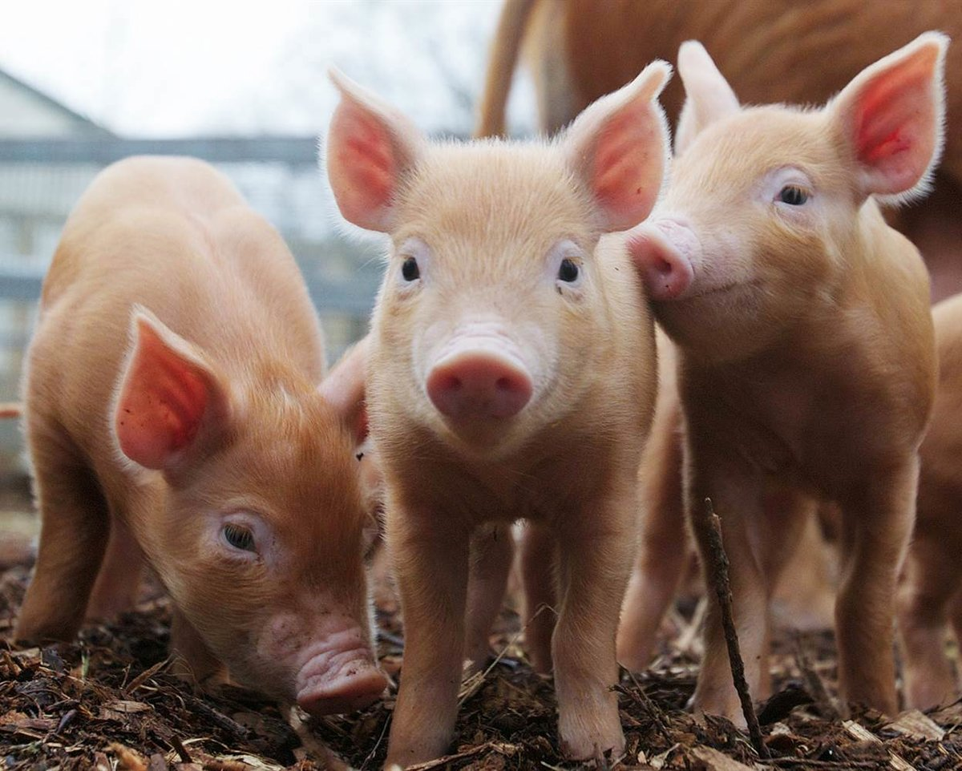
Свиньи
На каждой челюсти расположено по 6 резцов (зацепы, средние и окрайки), 2 клыка и 14 коренных зубов.
В возрасте 2-х нед. у поросенка имеются молочные окрайки и клыки на нижней челюсти, 2-4-х нед. - зацепы, 8-ми нед. - средние резцы, в 12 нед. появляются молочные средние на верхней челюсти, в 7 мес. идет смена молочных окрайков и клыков на нижней челюсти, 9 мес. - то же на верхней челюсти, в 12 мес. сменяются зацепы, в 17 мес. - средние резцы.

